Slide 1
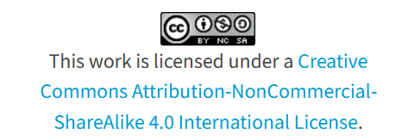
Università di Bologna
Etica computazionale
Daniela Tafani
2022/2023 — Secondo semestre

Slide 2
4 — Materiale didattico
Intelligenza artificiale e pensiero magico

Slide 3
L'intelligenza artificiale come tecnologia e "AI" come atto vocale
Dobbiamo distinguere tra
intelligenza artificiale (AI) come tecnologia con applicazione pratica: "come tecnologia, l'intelligenza artificiale esiste da qualche parte su uno spettro, praticamente, da un lato, sistemi esperti, pianificatori di percorsi e sistemi di ragionamento pratico [...] fino, teoricamente, all'altra estremità, ai "computer digitali immaginabili di Alan Turing che andrebbero bene nel gioco di imitazione" o all'intelligenza sintetica di John Haugeland (cioè, intelligenza artificiale costruita ma non necessariamente imitativa)";
"intelligenza artificiale" ("AI") come atto vocale con forza convenzionale: "un costruttore sociale che deriva in gran parte dalla fantascienza con computer e robot che hanno capacità enormemente esagerate e una tendenza all'apocalittico".
Le persone sono state, e sono state, "incoraggiate" a pensare erroneamente all'intelligenza artificiale.
Le aziende fanno leva sull'"AI" per esercitare un controllo senza responsabilità.
Peter R Lewis, Stephen Marsh, Jeremy Pitt, AI vs "AI": Synthetic Minds or Speech Acts, in "IEEE Technology and Society Magazine", 2021, https://ieeexplore.ieee.org/stamp/stamp.jsp?tp=&arnumber=9445758

Slide 4
Il problema dell'"intelligenza artificiale affidabile"
"Il problema dell'"intelligenza artificiale affidabile" è quello che ha molti "side" diversi.
sono linee guida (ad esempio, dall'UE) che ci dicono come l'IA dovrebbe essere costruita e/o comportata al fine di
essere visto come "affidabile" — presumibilmente questo significa che le persone stanno andando a (dovrebbe? deve?) fidarsi di esso.
D'altra parte, il problema è visto come "Non dovremmo fidarci dell'IA" perché è una "cosa fatta" e, poiché è un artefatto umano, gli esseri umani dovrebbero essere ritenuti responsabili (responsabili) quando fanno qualcosa di sbagliato.
In molti casi, quando usano il marketing parlano, coloro che affermano "AI" possono essere visti come "affidabili"
sostengono anche che è "al di là del controllo" dei suoi creatori quando lascia il pavimento del negozio.
"Non è solo un'evasione di responsabilità; è un esercizio di potere ed è profondamente sbagliato.
Peter R Lewis, Stephen Marsh, Jeremy Pitt, AI vs "AI": Synthetic Minds or Speech Acts, in "IEEE Technology and Society Magazine", 2021, https://ieeexplore.ieee.org/stamp/stamp.jsp?tp=&arnumber=9445758

Slide 5
Suggeriamo che sia necessaria una democratizzazione sia dell'IA che dell'IA per informare meglio le persone che sono colpite da questo inganno. Non è soddisfacente incolpare il computer — anzi non è mai stato, ma da quando li abbiamo avuti, abbiamo cercato di fare esattamente questo — ciò che è necessario è il mezzo per spiegare:
Cosa sta facendo il sistema;
Perché fa quello che fa;
Come fa questa cosa;
Perché lo fa in questo modo;
In modi che le persone colpite da esso capiscono.
Questa non dovrebbe essere la responsabilità della macchina, dal momento che non abbiamo (ancora) l'intelligenza artificiale in grado di assumersi la responsabilità per il suo comportamento e il suo funzionamento."
Peter R Lewis, Stephen Marsh, Jeremy Pitt, AI vs "AI": Synthetic Minds or Speech Acts, in "IEEE Technology and Society Magazine", 2021, https://ieeexplore.ieee.org/stamp/stamp.jsp?tp=&arnumber=9445758

Slide 6
Intelligenza artificiale e pensiero magico
L'intelligenza artificiale è oggetto di una costellazione di narrazioni — cioè di idee diffuse sotto forma di storie — che presentano tre caratteristiche tipiche del pensiero magico:
la tendenza a immaginare alcuni oggetti della tecnologia in termini antropomorfi;
il movimento dei maghi di mostrare un risultato o un effetto, nascondendo allo stesso tempo le sue cause e costi concreti;
la convinzione che il comportamento futuro di ogni singola persona possa essere predetto (una credenza che, come l'astrologia, è fondata sulla matematica raffinata e su una miscela ibrida di superstizione e scienza).
D. Tafani, Cosa c'è di sbagliato nelle narrazioni "AI etica", in "Bollettino telematico di filosofia politica", 2022, pp. 1-22.

Slide 7
L'animazione dell'inanimato
Come scrisse David Hume in The Natural History of Religion, "c'è una tendenza universale tra l'umanità a concepire tutti gli esseri come se stessi e a trasferire ad ogni oggetto quelle qualità con cui sono familiari e di cui sono intimamente coscienti".
"L'animazione dell'inanimato" — è, secondo Freud, la natura stessa del pensiero magico: "L'incomprensione" per cui "mettiamo le leggi psicologiche al posto di quelle naturali" è ancora presente "nella vita di oggi", "nella forma vivente, come fondamento del linguaggio, delle nostre credenze e della nostra filosofia".
Si tratta di una tendenza ben nota ma irresistibile: le risposte emotive e sociali sono generate automaticamente anche dai media, come i televisori o i computer, e superare questo impulso inconscio richiederebbe lo sforzo di una riflessione continua e l'impiego di un vocabolario tecnico, diverso per ogni tipo di oggetto e sconosciuto alla maggior parte di noi.
B. Reeves, C. Nass, L' equazione dei media: Come le persone trattano computer, televisione e nuovi media come persone reali e luoghi, Cambridge, Cambridge University Press, 1996.
D. Tafani, Cosa c'è di sbagliato nelle narrazioni "AI etica", in "Bollettino telematico di filosofia politica", 2022, pp. 1-22.

Slide 8
ELIZA
"Ho scelto il nome ELIZA per il programma di analisi linguistica perché, come la fama di Eliza di Pygmalion, poteva essere insegnato a "parlare" sempre più bene.
Poiché le conversazioni devono riguardare qualcosa, cioè, perché devono aver luogo in un contesto, il programma è stato costruito in un arrangiamento a due livelli, il primo livello costituito dall'analizzatore di lingua e il secondo di uno script. La sceneggiatura è un insieme di regole piuttosto simili a quelle che potrebbero essere date a un attore che deve usarle per improvvisare intorno a un certo tema. Così a ELIZA potrebbe essere dato uno script per consentirgli di mantenere una conversazione sulla cottura delle uova o sulla gestione di un conto corrente bancario, e così via. Ogni script specifico ha così permesso a ELIZA di svolgere un ruolo di conversazione specifico.
J. Weizenbaum, Potere informatico e ragione umana. Dal Giudizio al Calcolo, San Francisco, W.H. Freeman & Company, 1976.

Slide 9
IL DOTTORE
"Per il mio primo esperimento, ho dato a ELIZA una sceneggiatura progettata per permettergli di interpretare (dovrei davvero dire parodia) il ruolo di uno psicoterapeuta Rogeriano impegnato in un colloquio iniziale con un paziente. Lo psicoterapeuta Rogeriano è relativamente facile da imitare perché gran parte della sua tecnica consiste nel tirare fuori il suo paziente riflettendo le dichiarazioni del paziente a lui.
La seguente conversazione tra una giovane donna ed Eliza che suona il medico illustra sia la tecnica Rogeriana di incoraggiare un paziente a continuare a parlare e il funzionamento del programma per computer ELIZA. Il primo a "parlare" è la giovane donna. Le risposte del computer sono stampate interamente in maiuscolo."
J. Weizenbaum, Potere informatico e ragione umana. Dal Giudizio al Calcolo, San Francisco, W.H. Freeman & Company, 1976.

Slide 10
Una "conversazione" con il DOCTOR
"Gli uomini sono tutti uguali
IN CHE MODO
Sono sempre infastiditi su qualcosa o altro.
SI PUÒ PENSARE AD UN ESEMPIO SPECIFICO
Beh, il mio ragazzo mi ha fatto venire qui.
IL TUO RAGAZZO TI HA FATTO VENIRE QUI
Dice che sono depresso per la maggior parte del tempo.
MI DISPIACE SENTIRE CHE SEI DEPRESSO
È vero. Sono infelice.
PENSI CHE VENIRE QUI TI AIUTERÀ A NON ESSERE INFELICE
Ho bisogno di aiuto, mi sembra molto certo.
COSA SIGNIFICHEREBBE PER TE SE AVESSI UN AIUTO
Forse potrei imparare ad andare d'accordo con mia madre.
DIMMI DI PIÙ SULLA TUA FAMIGLIA
Mia madre si prende cura di me.
CHI ALTRO NELLA TUA FAMIGLIA SI PRENDE CURA DI TE
Mio padre.
TUO PADRE
Sei come mio padre in qualche modo.

Slide 11
"L'antropomorfizzazione spericolata del computer"
"Sono rimasto sorpreso nel vedere quanto velocemente e quanto profondamente le persone conversavano con DOCTOR sono state coinvolte emotivamente con il computer e come inequivocabilmente lo hanno antropomorfizzato. Una volta che la mia segretaria, che mi aveva guardato lavorare sul programma per molti mesi e quindi sicuramente sapeva che era solo un programma per computer, ha iniziato a conversare con esso. Dopo pochi scambi, mi ha chiesto di lasciare la stanza.
Un'altra volta, ho suggerito che avrei potuto manipolare il sistema in modo da poter esaminare tutte le conversazioni che qualcuno aveva avuto con esso, diciamo, durante la notte. Sono stato prontamente bombardato con accuse che ciò che ho proposto equivaleva a spiare i pensieri più intimi delle persone.
J. Weizenbaum, Potere informatico e ragione umana. Dal Giudizio al Calcolo, San Francisco, W.H. Freeman & Company, 1976.

Slide 12
"Attribuzioni estremamente esagerate"
"Un'altra reazione diffusa, e per me sorprendente, al programma ELIZA è stata la diffusione della convinzione che dimostrasse una soluzione generale al problema della comprensione informatica del linguaggio naturale. Nel mio articolo, avevo cercato di dire che non era possibile una soluzione generale a questo problema, cioè che il linguaggio è compreso solo in contesti contestuali, che anche questi possono essere condivisi dalle persone solo in misura limitata, e che di conseguenza anche le persone non sono incarnazioni di una tale soluzione generale.
"Questa reazione a ELIZA mi ha mostrato più vividamente di qualsiasi cosa avessi visto finora le attribuzioni enormemente esagerate che un pubblico anche ben istruito è in grado di fare, anche sforzandosi di fare, a una tecnologia che non comprende. Sicuramente, ho pensato, le decisioni prese dal grande pubblico sulle tecnologie emergenti dipendono molto di più da ciò che il pubblico attribuisce a tali tecnologie piuttosto che da ciò che effettivamente sono o possono e non possono fare. Se, come sembra essere il caso, le attribuzioni del pubblico sono selvaggiamente mal concepite, allora le decisioni pubbliche sono destinate ad essere fuorviate e".
J. Weizenbaum, Potere informatico e ragione umana. Dal Giudizio al Calcolo, San Francisco, W.H. Freeman & Company, 1976.

Slide 13
L'intelligenza artificiale incontra la stupidità naturale
"Desideri Mnemonics
Una delle principali fonti di semplicità nei programmi di intelligenza artificiale è l'uso di mnemonics come "UNDERSTAND" o "GOAL" per riferirsi a programmi e strutture dati. Questa pratica è stata ereditata da applicazioni di programmazione più tradizionali, in cui è liberatorio e illuminante poter fare riferimento alle strutture di programma per i loro scopi.
Tuttavia, in AI, i nostri programmi in larga misura sono problemi piuttosto che soluzioni. Se un ricercatore cerca di scrivere un programma di "comprensione", non è perché ha pensato a un modo migliore di attuare questo compito ben compreso, ma perché pensa di poter avvicinarsi alla scrittura della prima implementazione. Se chiama il ciclo principale del suo programma "UNDERSTAND", è (fino a provata innocente) semplicemente supplicando la domanda. Può ingannare un sacco di persone, più prominente se stesso, e infuriare un sacco di altri.
D. McDermott, AI Meets Natural Stupidity, in "ACM SIGART Bulletin", 1976, n. 57, pp. 4-9.

Slide 14
La fallacia del pugno
"I progressi su un compito specifico di IA sono spesso descritti come "un primo passo" verso un'IA più generale. Il gioco degli scacchi
computer Deep Blue è stato salutato come il primo passo di una rivoluzione AI. IBM ha descritto il suo sistema Watson come "un primo passo nei sistemi cognitivi, una nuova era dell'informatica". Il generatore di linguaggio GPT-3 di OpenAI è stato definito un "passo verso l'intelligenza generale".
Infatti, se le persone vedono una macchina fare qualcosa di sorprendente, anche se in una zona ristretta, spesso assumono che il campo è molto più avanti verso l'IA generale. Il filosofo Hubert Dreyfus (usando un termine coniato da Yehoshua Bar-Hillel) lo definì una "fallacia del primo passo".
La fallacia del primo passo è l'affermazione che, fin dal nostro primo lavoro sull'intelligenza informatica, abbiamo fatto un continuum alla fine del quale è l'IA in modo che qualsiasi miglioramento nei nostri programmi, non importa quanto banale conteggi come progresso.
Dreyfus cita un'analogia fatta da suo fratello, l'ingegnere Stuart Dreyfus: "È stato come affermare che la prima scimmia che si è arrampicata su un albero stava facendo progressi verso l'atterraggio sulla luna".
Melanie Mitchell, Perché l'intelligenza artificiale è più difficile di quanto pensiamo, 2021

Slide 15
La teoria del disincanto di Max Weber
"il crescente processo di intellettualizzazione e razionalizzazione non implica una crescente comprensione delle condizioni in cui viviamo. Significa qualcosa di molto diverso.
È la conoscenza o la convinzione che se solo volessimo comprenderli potremmo farlo in qualsiasi momento.
Significa che, in linea di principio, non siamo governati da forze misteriose e imprevedibili, ma che, al contrario, possiamo in linea di principio controllare tutto con il calcolo. Questo a sua volta significa il disincanto del mondo. A differenza dei selvaggi per i quali esistevano tali forze, non abbiamo più bisogno di ricorrere alla magia per controllare gli spiriti o pregare loro. La tecnologia e il calcolo raggiungono i nostri obiettivi. Questo è il significato primario del processo di intellettualizzazione.
M. Weber, Le lezioni di vocazione: Scienza come vocazione, politica come vocazione,ed. di D.S. Owen, T.B. Strong; transl. di R. Livingstone, 2004.

Slide 16
Determinismo incantato
Ciò che rende interessanti i sistemi di deep learning contemporanei è la loro posizione ambivalente rispetto alla tesi più ampia di Weber. Certamente incarnano aspetti di un mondo disincantato in quanto lavorano per padroneggiare o controllare nuovi domini della vita sociale attraverso forme tecniche di calcolo. [...]
Allo stesso tempo, questi sistemi sembrano violare l'epistemologia del disincanto, l'idea che non ci siano più forze "misteriose" che agiscono nel mondo. Paradossalmente, quando le previsioni disincantate e le classificazioni del deep learning funzionano come sperate, vediamo una profusione di discorsi ottimisti che caratterizza questi sistemi come magici, facendo appello alle forze misteriose e al potere sovrumano. [...] È una forma di potere senzaconoscenza.
"Determinismo incantato": un discorso che presenta tecniche di apprendimento profondo come magiche, al di fuori dell'ambito delle attuali conoscenze scientifiche, ma anche deterministiche, in quanto i sistemi di apprendimento profondo possono comunque rilevare modelli che danno accesso senza precedenti alle identità, alle emozioni e al carattere sociale delle persone. Questi sistemi diventano deterministici quando vengono dispiegati unilateralmente in aree sociali critiche, dall'assistenza sanitaria al sistema giudiziario penale, creando distinzioni, relazioni e gerarchie sempre più granulari che sono al di fuori dei processi politici o civili, con conseguenze che anche i loro progettisti potrebbero non comprendere appieno o controllare.
A. Campolo, K. Crawford, Determinismo incantato: Potere senza responsabilità nell'intelligenza artificiale, in "Engaging Science, Technology, and Society", 6 (2020), pp. 1-19.

Slide 17
L'AI e il tutto
in tutto il mondo Benchmark

Slide 18
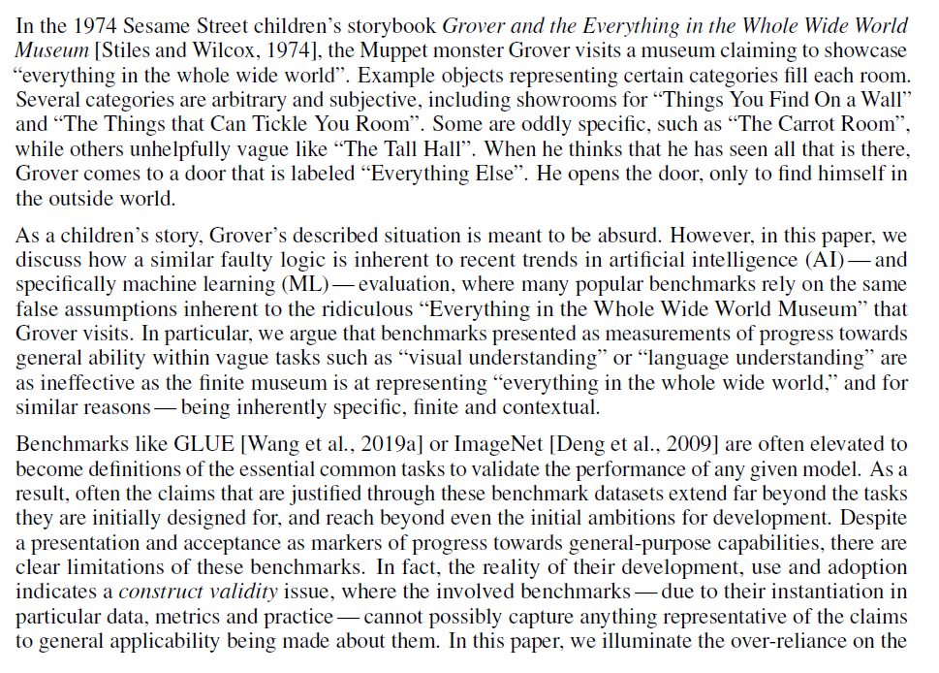
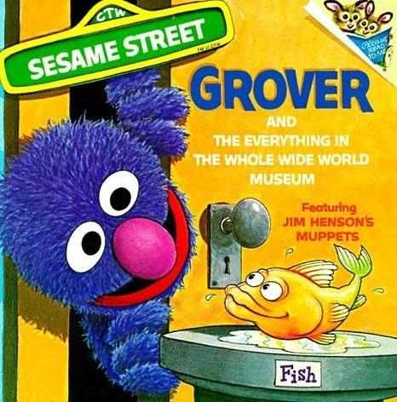
I.D. Raji, E.M. Bender, A. Paullada, E. Denton, A. Hanna, AI and the Everything in the Whole Wide World Benchmark, https://arxiv.org/abs/2111.15366

Slide 19
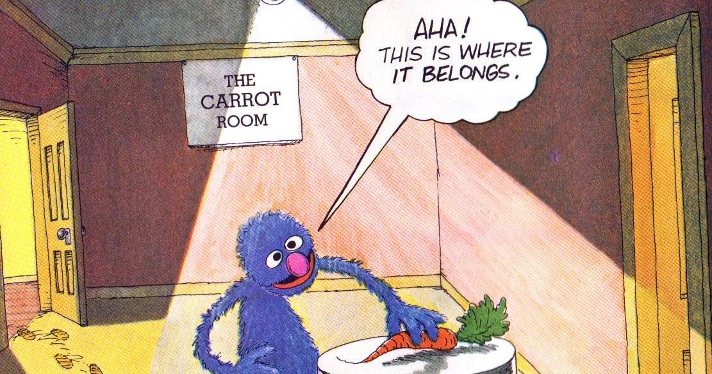

Slide 21
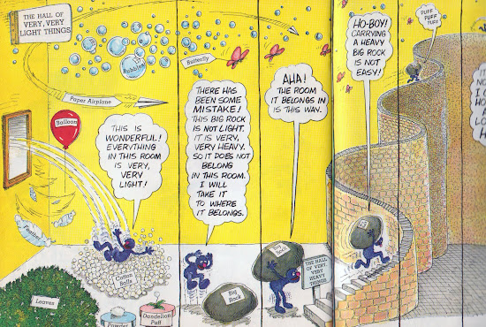

Slide 22
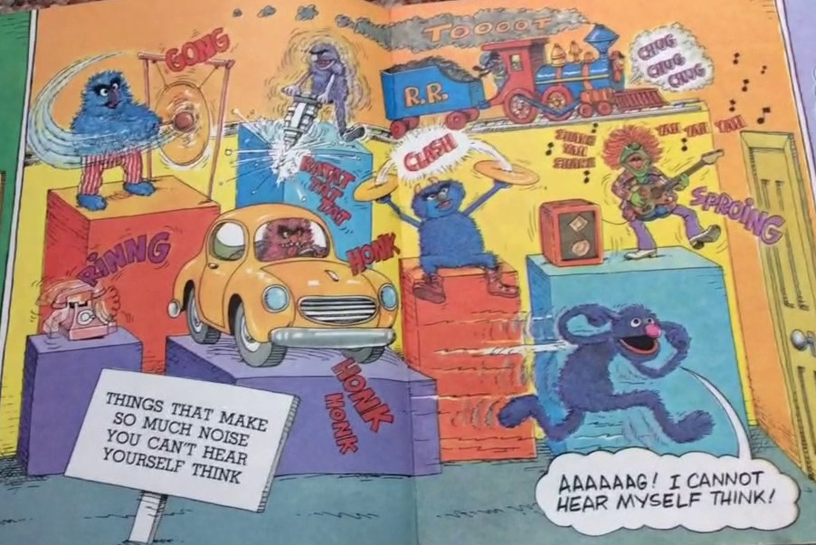

Slide 23
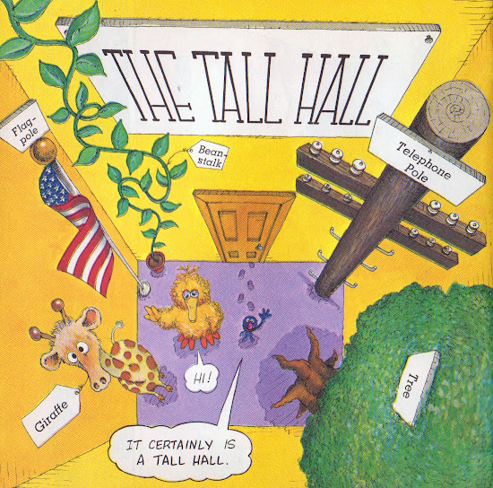

Slide 24
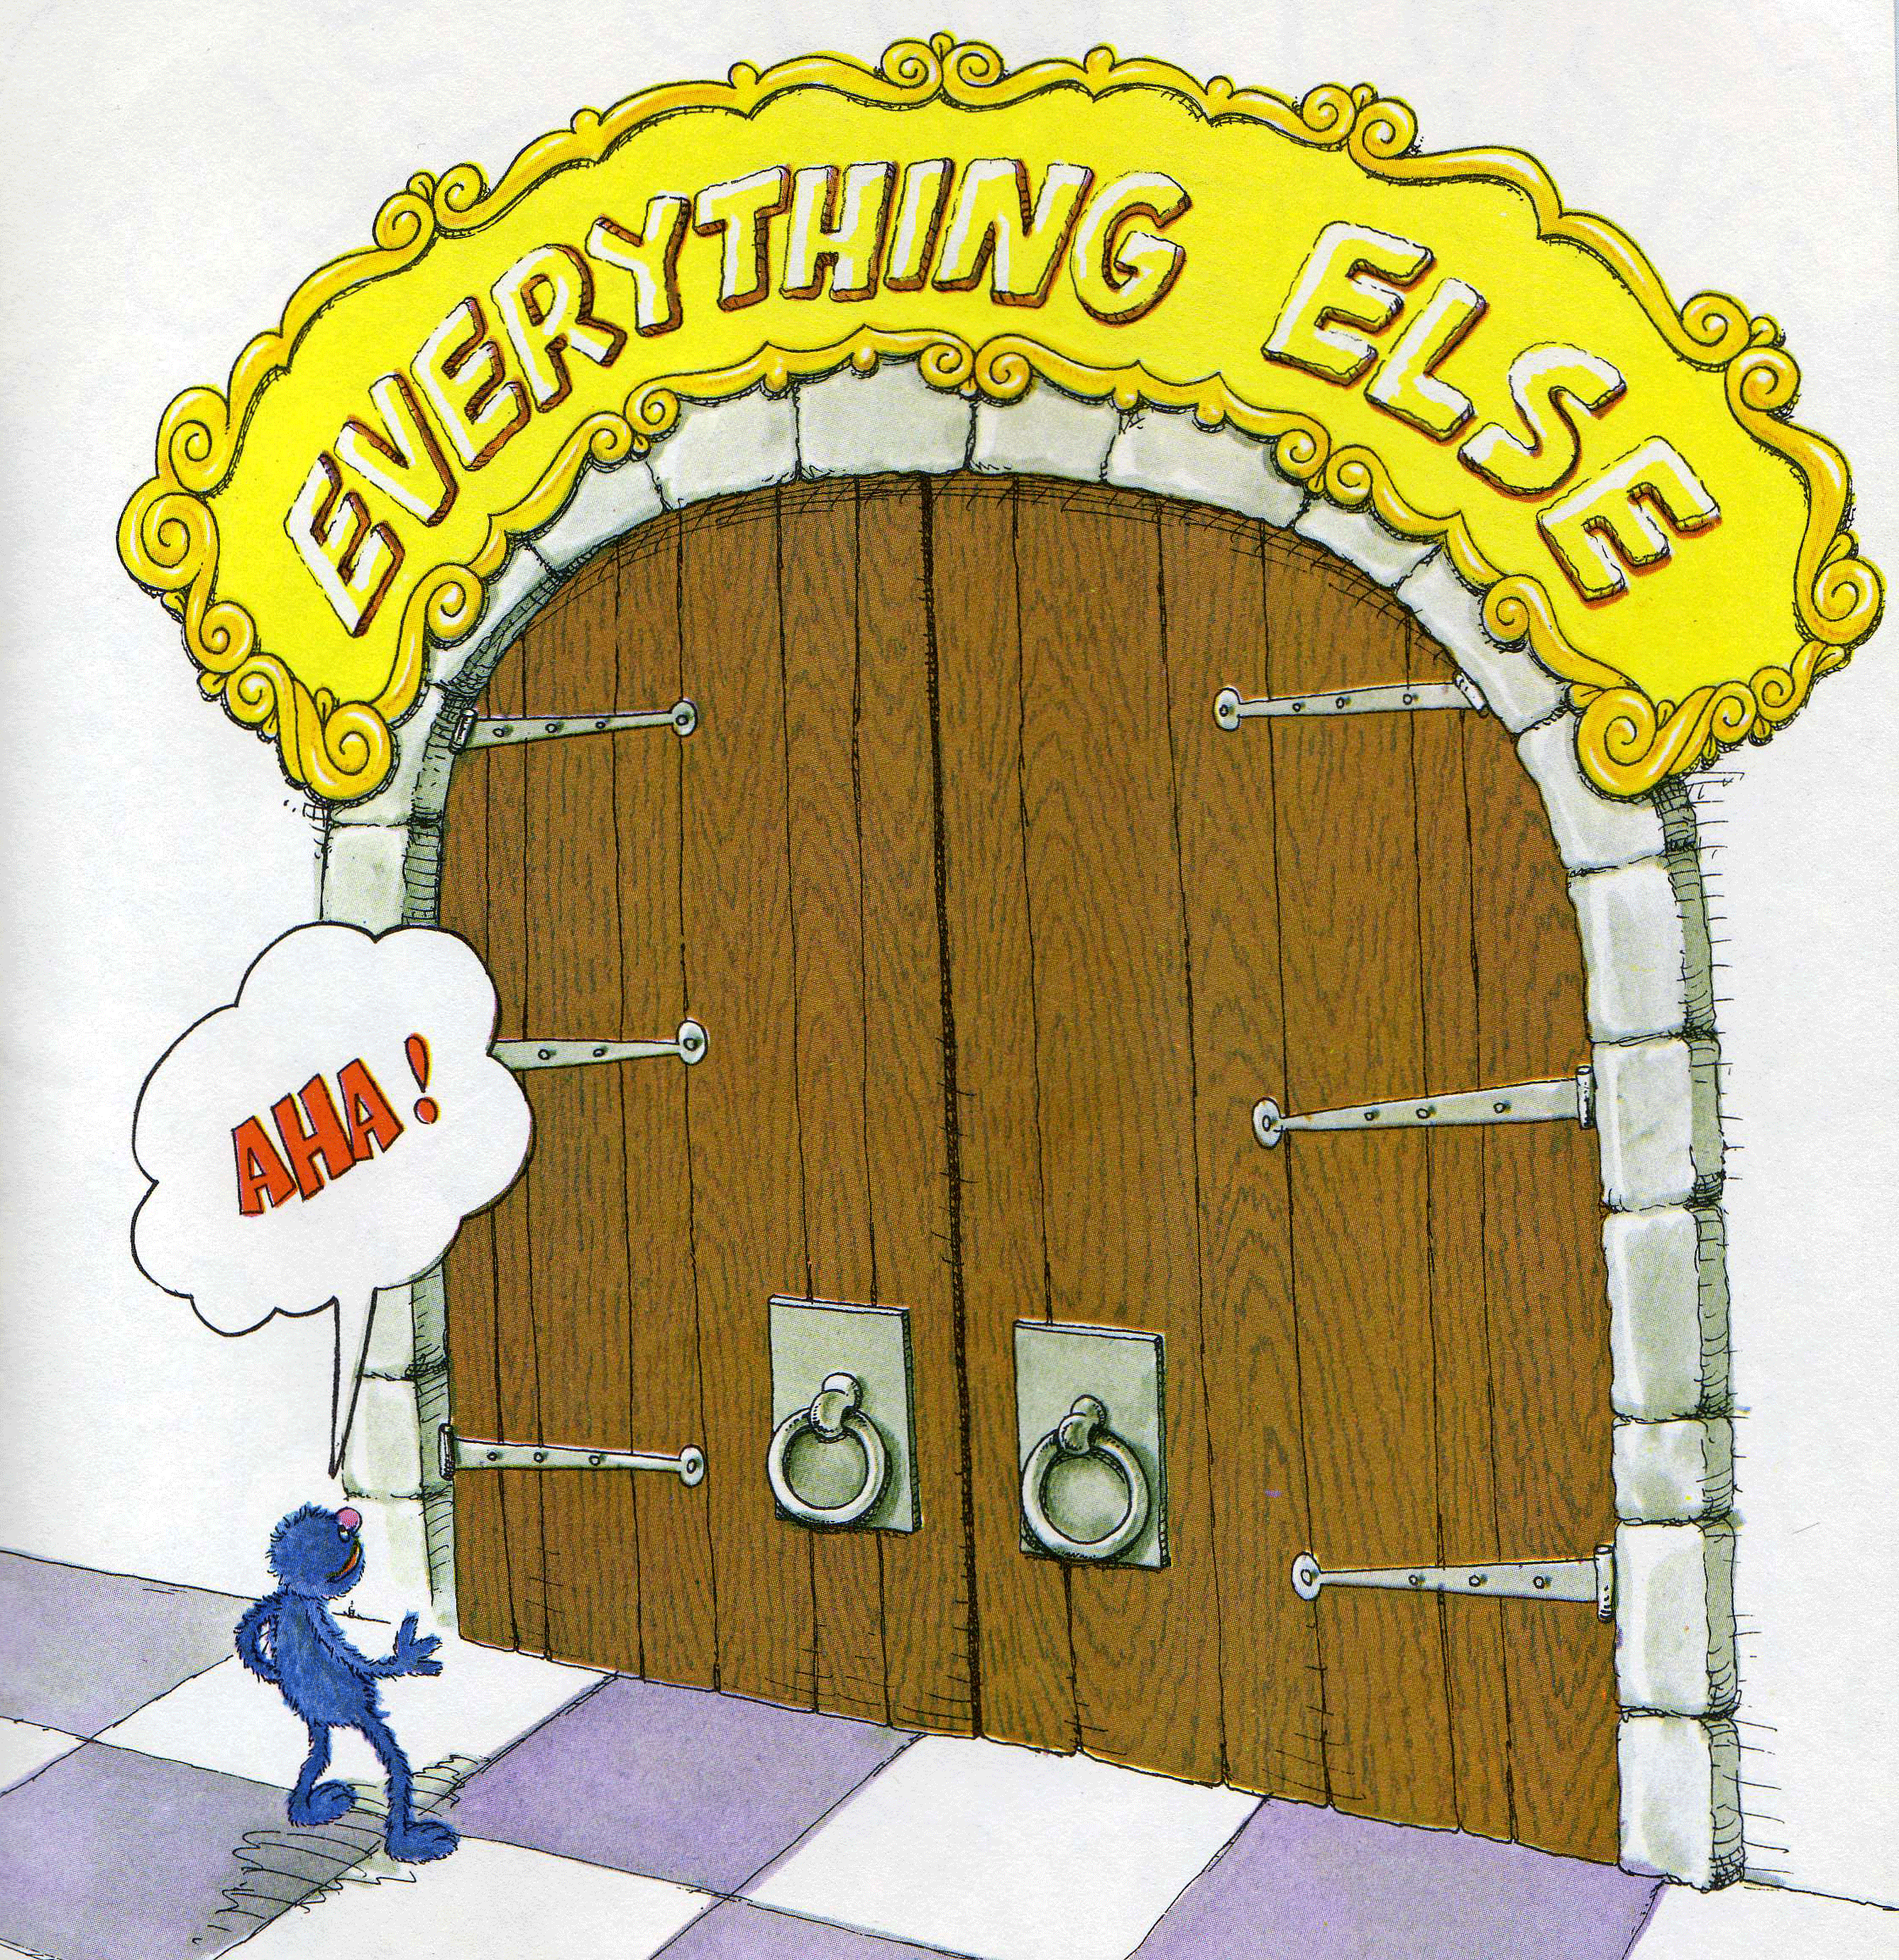

Slide 25
L'intelligenza artificiale e tutto il resto in tutto il mondo Benchmark
"Limiti delle capacità generali di benchmarking"
"Il manufatto immaginato del benchmark "generale" in realtà non esiste. I dati reali sono progettati, soggettivi e limitati in modi che richiedono un'inquadratura diversa da quella di qualsiasi pretesa di conoscenza generale o capacità generali. Infatti, presentare un singolo set di dati in questo modo è in ultima analisi pericoloso e ingannevole, con conseguenti errori nella progettazione e messa a fuoco delle attività, sottovalutando i numerosi pregiudizi e interpretazioni soggettive inerenti ai dati, oltre a consentire, attraverso false presentazioni di prestazioni, potenziali abusi del modello".
"benchmarking è un approccio limitato per valutare le capacità dei modelli generali"
I.D. Raji, E.M. Bender, A. Paullada, E. Denton, A. Hanna, AI and the Everything in the Whole Wide World Benchmark, https://arxiv.org/abs/2111.15366

Slide 26
L'intelligenza artificiale e tutto il resto in tutto il mondo Benchmark
"La situazione con Grover e le affermazioni del museo sono chiaramente ridicole — ancora nel machine learning, seguiamo esattamente gli stessi errori logici per giustificare l'elevazione di un numero selezionato di benchmark che operano come benchmark generali per il settore. Tuttavia, non esiste un dataset in grado di catturare la piena complessità dei dettagli dell'esistenza, allo stesso modo in cui non ci può essere museo a contenere il catalogo completo di tutto in tutto il mondo. Non esistono set di dati universali e neutrali e i metodi attuali di benchmarking non offrono misure significative di capacità generali.
"la comprensione del linguaggio si basa non solo sulla competenza linguistica, ma anche sulla conoscenza del mondo, sul ragionamento di buon senso e sulla capacità di modellare lo stato mentale dell'interlocutore, nessuno dei quali può essere accuratamente testato attraverso compiti testuali, come GLUE. Diversi ricercatori hanno sollevato la necessità di stabilire una base fisica e sociale efficace come parte del processo di transizione verso una comprensione del linguaggio naturale robusta ed efficace, mettendo in guardia contro l'apprendimento solo testuale come approccio limitato. Bender e Koller menzionano inoltre la tendenza dei ricercatori di machine learning a interpretare erroneamente alcuni parametri di riferimento come catturare la capacità del modello di decifrare il significato nel linguaggio, sostenendo che i benchmark devono essere costruiti con cura se devono mostrare prove di "comprensione" al contrario della semplice capacità di manipolare la forma linguistica sufficientemente da superare il test.
I.D. Raji, E.M. Bender, A. Paullada, E. Denton, A. Hanna, AI and the Everything in the Whole Wide World Benchmark, https://arxiv.org/abs/2111.15366

Slide 27
Grazie. — Grazie. Qualche domanda?
daniela.tafani@unibo.it

